Slide 1

Visio Partenaires 7 mai 2026

Slide 2


Ordre du jour
Présentation du pôle partenaires et accès aux droits
Rappel concernant la notion urgence
Evolution des barèmes 2026
Prime d'activité : augmentation du bonus individuel
Les évolutions du caf.fr
AVE, BAFA et intermédiation financière

Slide 3
Présentation du pôle partenaires et accès aux droits
Ce pôle est placé au sein de la direction Relation allocataires de la Caf de la Vienne.
Ses missions :
Optimiser et renforcer les relations avec les partenaires.
Assurer un accès aux droits effectif, équitable et sécurisé pour les allocataires.
Simplifier et fluidifier les échanges, face à des démarches devenues plus complexes, davantage numériques (dématérialisation), et à un risque accru de non-recours aux aides auxquelles les personnes peuvent prétendre.
Objectif : rendre la réponse Caf plus claire, plus rapide et plus efficace pour les partenaires et les allocataires

Slide 4
Présentation du pôle partenaires et accès aux droits
Le pôle permet de :
Centraliser et coordonner la réponse aux partenaires
Prioriser les sollicitations selon les situations allocataires
Harmoniser les pratiques et les niveaux de réponse
Animer et structurer le réseau partenarial
Un point d’appui structurant pour les partenaires avec un interlocuteur identifié et un pilotage dédié

Slide 5
Présentation du pôle partenaires et accès aux droits
Une articulation étroite avec les acteurs Caf et du territoire
En interne : CTG, chargés de conseil et de développement, intervention sociale, prévention des indus, parcours allocataires, communication…
En externe : travailleurs sociaux, collectivités, CCAS, France Services, bailleurs, organismes de Sécurité sociale, facilitateurs d’accès aux droits, conseillers numériques…
Travailler en transversalité

Slide 6
Présentation du pôle partenaires et accès aux droits
📬 Canaux dédiés et sécurisés (BP partenaires, CDAP, outils de partage)
🖥️ Site partenaires et ressources en ligne
🧑‍🏫 Formations et temps d’information ciblés
🤝 Rendez-vous individualisé et accompagnement des nouveaux partenaires
📅 Visios mensuelles partenaires
Des outils et un accompagnement adapté
🗺️📍Actions territorialisées en lien avec les CTG
📣Campagnes d’accès aux droits
📅⭐ Présence lors des temps forts du territoire
🕸️Développement et structuration du réseau des facilitateurs d’accès aux droits
Une stratégie proactive pour Aller vers et agir sur les territoires

Slide 7

Rappel concernant la notion d’urgence
Rupture de droit, dossier bloqué avec présence AAH RSA
Délai de traitement supérieur à celui affiché sur le caf.fr
Détresse, incivilité, menace
Rupture de droit supérieur à 3 mois hors AAH RSA
Violences conjugales

Slide 8
Revalorisation des barèmes de prestation
Comme tous les ans, au mois d’avril, le montant de l’ensemble des prestations est revalorisé en fonction du niveau d'inflation constaté sur les 12 derniers mois.
Au 1er avril 2026, les prestations sociales et familiales sont ainsi revalorisées à hauteur de 0,8 %.
Voici quelques montants à titre d’exemple :
Prestations​ | Montant 2025​ | Nouveaux montants au 1er avril 2026​
Allocations familiales ​ (montant maximum 2 enfants)​ | 151,05 €​ | 152,25 €​
Allocation de soutien familial​ | 199,18 €​ | 200,78 €​
RSA (montant forfaitaire personne seule sans enfant ni grossesse en cours)​ | 646,52 €​ | 651,59 €​

Slide 9

Revalorisation des barèmes de prestation
Vous trouverez l’ensemble de ces nouveaux montants ainsi que les informations sur les prestations sociales et familiales dans le guide des prestations 2026 (disponibles sur caf.fr) :

Slide 10
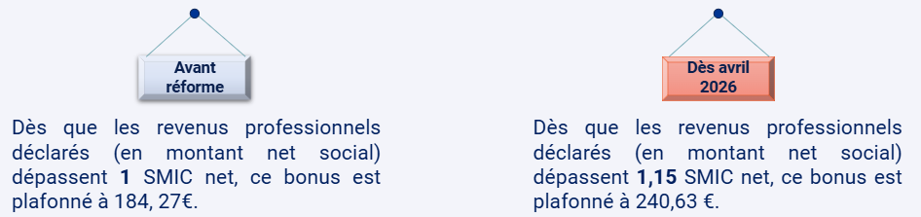
Réforme de la prime d’activité
A compter du 1er avril 2026, le bonus attribué dans le calcul de la Prime d’Activité augmente.
En effet, toute personne demandeuse de la prime d’activité, déclarant des revenus professionnels supérieurs à 709,18 euros, se voit attribuer un bonus dans le calcul de sa Prime d’Activité.
Le montant de ce bonus est variable selon le montant de revenus professionnels déclarés, puis plafonné.

Slide 11

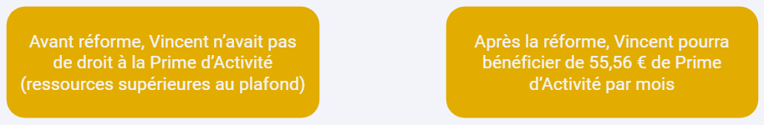
Réforme de la prime d’activité
Impact concret de la réforme
Cas numéro 1 : personne seule sans enfant
Vincent est célibataire et sans enfant. Il est locataire mais ne perçoit pas d’aide au logement.
Son montant net social s’élève à 2050 euros net par mois

Slide 12

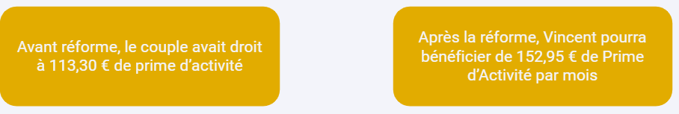
Réforme de la prime d’activité
Impact concret de la réforme
Cas numéro 2 : couple sans enfant
Antoine et Maribel sont en couple et sans enfant. Ils sont locataires mais ne bénéficient pas d’une aide au logement.
A eux deux, ils perçoivent 3000 euros en montant net social (et aucune autre ressource)

Slide 13

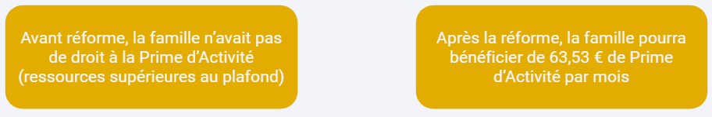
Réforme de la prime d’activité
Impact concret de la réforme
Cas numéro 3 : couple avec 2 enfants
Jamel et Sonia sont en couple, salariés et deux enfants à charge (10 et 12 ans). Ils sont propriétaires et remboursent un prêt.
A eux deux, ils perçoivent 4000 euros en montant net social (et aucune autre ressource)

Slide 14
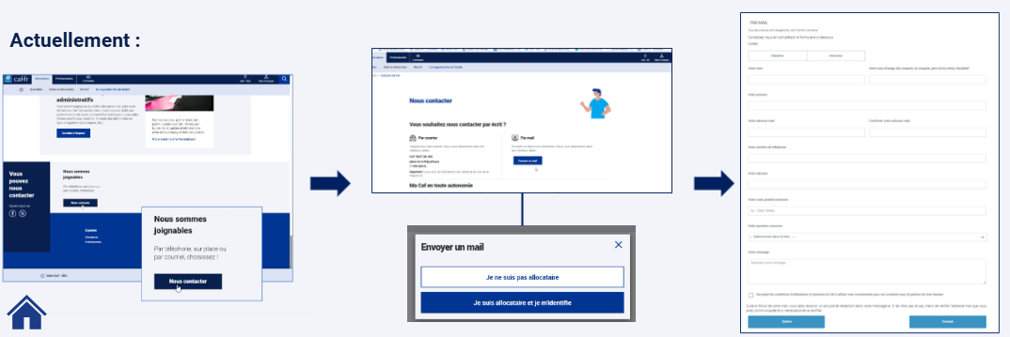
Les évolutions du caf.fr
📬1. Envoyer un mail à la CAF
A compter de la mi-avril 2026, l’usager devra obligatoirement passer par son espace personnel pour envoyer un mail à sa Caf.
Pour un non-allocataire, il sera dans l’obligation de créer un compte.

Slide 15
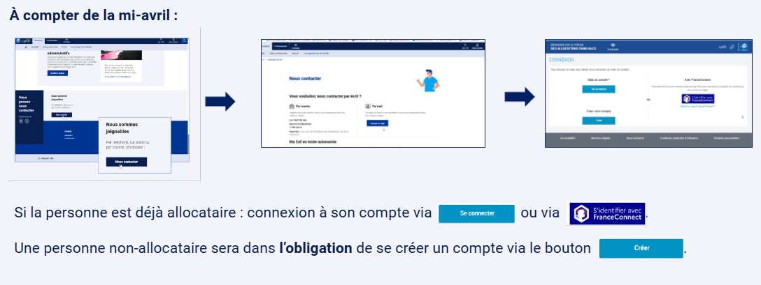
Les évolutions du caf.fr
📬1. Envoyer un mail à la CAF

Slide 16
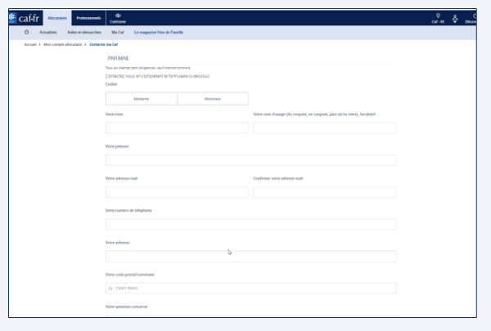
Les évolutions du caf.fr
📬1. Envoyer un mail à la CAF
​
Une fois identifié, l’allocataire peut compléter le formulaire et envoyer un mail à sa Caf.

Slide 17
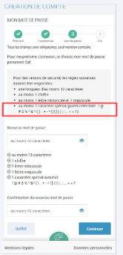
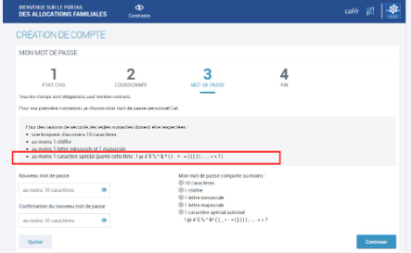
Les évolutions du caf.fr
🔐2. Mot de passe de connexion
​
A compter du mois d’avril 2026, la sécurité du mot de passe pour la connexion à l’espace personnel (caf.fr et appli mobile) évolue.
Il est à présent demandé d’y intégrer un caractère spécial.

Slide 18
Les évolutions du caf.fr
​
🔐2. Mot de passe de connexion
Cette évolution concerne :
Toutes les nouvelles créations de compte
Le renouvellement du mot de passe
Les mots de passe oubliés
L’usager n’est pas dans l’obligation de modifier son mot de passe dans l’immédiat.
Les mots de passe actuels non modifiés continuent de fonctionner.

Slide 19
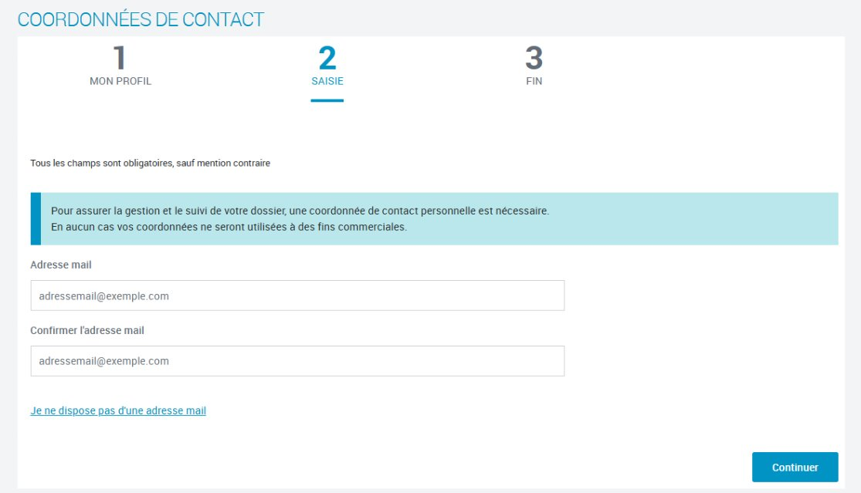
Les évolutions du caf.fr
✍️ 3. Obligation de saisie d’au moins une coordonnée de contact
A compter d’avril 2026, l’allocataire qui se connecte avec aucune coordonnée connue, devra saisir un mail ou à défaut un téléphone à l’instar de ce qu’il se fait lors de la création de compte.
Il est prioritairement incité à saisir un mail mais a la possibilité de basculer sur la saisie d’un téléphone et de revenir s’il le souhaite sur le mail.
​

Slide 20
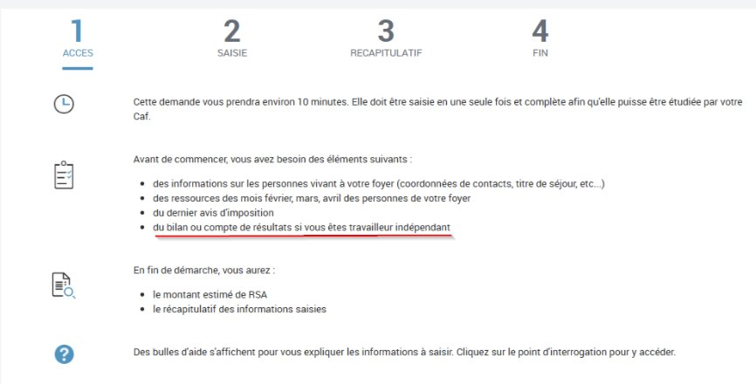
Les évolutions du caf.fr
🧑‍🏫4. évolution côté des travailleurs indépendants
​
Dès le mois d’avril 2026, les travailleurs indépendants depuis 6 mois ou plus, peuvent réaliser une demande de RSA en ligne dans son intégralité, et y déclarer leurs bénéfices.

Slide 21
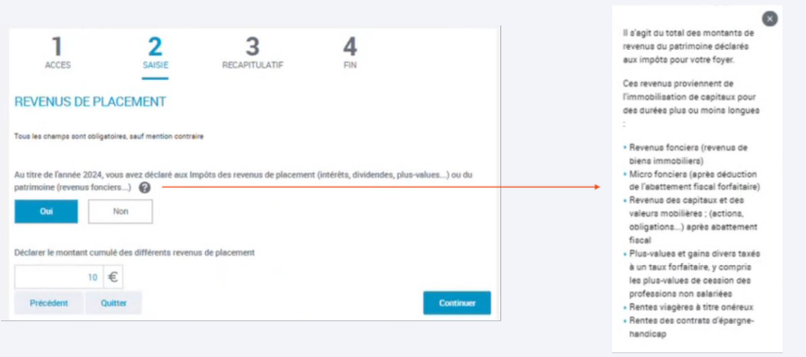
Les évolutions du caf.fr
🧑‍🏫4. évolution côté des travailleurs indépendants
​
De la même manière, l’ensemble des bénéficiaires de RSA peuvent, à compter d’avril 2026, déclarer leurs revenus de placement (si les ressources N-2 sont inconnues du dossier).

Slide 22

Aide aux Vacances des Enfants - AVE
Une aide renforcée en 2026 : prise en charge de 70% du coût du séjour dans la limite de 59€ par jour .
Conditions d’éligibilité
Famille avec un enfant entre 6 et 17 ans ayant un quotient familial inférieur à 950 € (janvier 2026)
Séjour d’une durée de 5 à 15 jours, pendant les vacances scolaires
Séjour organisé en France et référencé sur vacaf.org
L’Ave est cumulable avec
le pass'colo
200€ à 350€ pour les enfants de 11 ans (ou 12 ans si non utilisé en 2025) si QF < 1250€

Slide 23
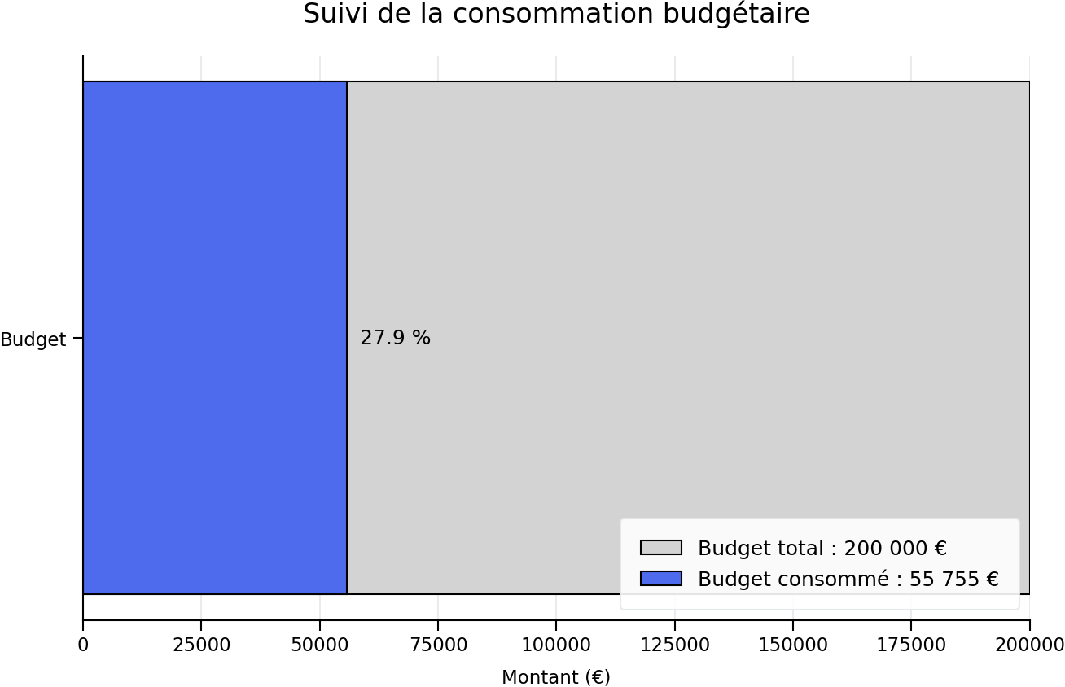

Aide aux Vacances des Enfants - AVE
A ce jour, un séjour est réservé pour près de 200 enfants sur les 21 576 éligibles !
Mais le budget n'est consommé qu'à 28% .
N'hésitez pas à relayer l'information !
Des relances par sms ont été réalisées auprès des familles .
Pour toutes vos questions ou si vous souhaitez organiser un temps collectif avec des familles pour les accompagner sur vacaf.org (choix et réservation du séjour), faites-le nous savoir :
cohesionsociale@caf86.caf.fr
Un professionnel Caf peut animer avec vous un atelier Vacances

Slide 24

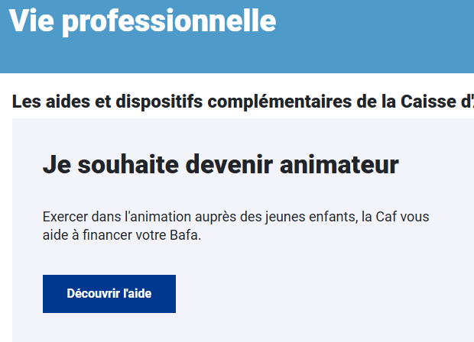
Aide au BAFA
Conditions :
Avoir au moins 16 ans (pas d'âge limite)
Aucune condition de ressources
Être allocataire ou rattaché au dossier de ses parents
Être domicilié dans la Vienne
Effectuer un stage auprès d’un organisme conventionné
Vie professionnelle | CAF – Caisse d’Allocations Familiales
Formation initiale
300 € pour un stage avec hébergement
100 € pour un stage sans hébergement
Session approfondissement ou de qualification
200€ quelque soit la thématique

Slide 25

Tout savoir sur l'intermédiation financière
L'ARIPA propose un webinaire d’une durée de max 30 minutes, ouverte aussi bien aux créanciers, qu’aux débiteurs, qu’aux personnels CAF et partenaires qui ont besoin de comprendre comment fonctionne l’Intermédiation Financière dans les grandes lignes.
Les sujets suivants seront abordés :
Les différents types d’Allocation de soutien familial
Les grands principes de l’intermédiation financière
Le processus de recouvrement en cas de défaillance de paiement ou de non-retour des éléments nécessaires à la mise en place de l’Intermédiation financière (principalement les modalités de paiement)
Pour participer à cette réunion d’information :
Réunion d'information en ligne mardi 12 mai à 12 h
Cette photo par Auteur inconnu est soumise à la licence CC BY-NC

Slide 26
Place à vos questions ...
et
prochaines dates :
Prochaine visio : le 5 juin 2026
Calendrier des visios suivantes : 3 juillet, 7 août, 4 septembre, 2 octobre, 6 novembre, 4 décembre

Slide 27
Merci

